Slide 1

UBND PHƯỜNG HOÀI NHƠN TRƯỜNG TIỂU HỌC SỐ 1 HOÀI THANH
môn: TOÁN
Lớp 1C
Giáo viên: Nguyễn Thị Thơm

Slide 2






CHÀO MỪNG CÁC EM ĐẾN VỚI TIẾT
TOÁN LỚP 1

Slide 3

KHỞI ĐỘNG

Slide 4


BÀI 38: ÔN TẬP CÁC SỐ VÀ PHÉP TÍNH TRONG PHẠM VI 10
(Tiết 1)

Slide 5

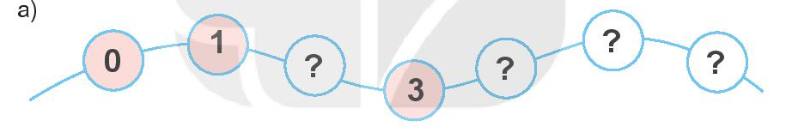
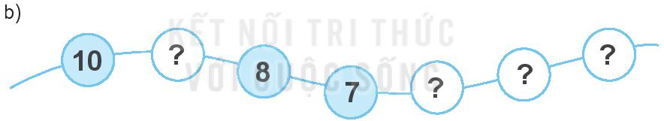
?
?
?
?
?
?

Slide 6
5
2
4
6
9
4
5
6

Slide 7

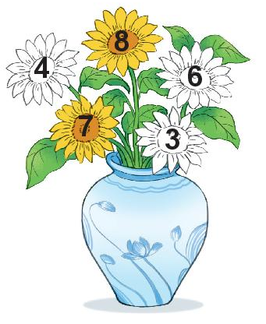

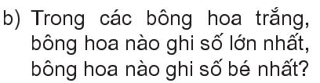

Slide 8
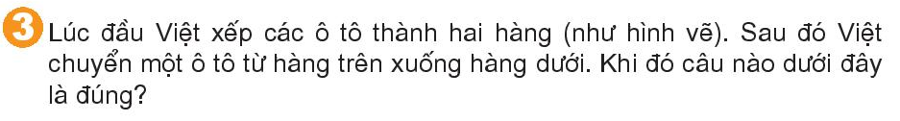
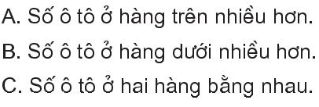
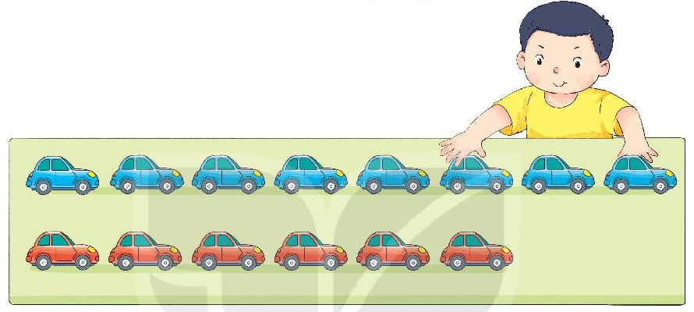

Slide 10

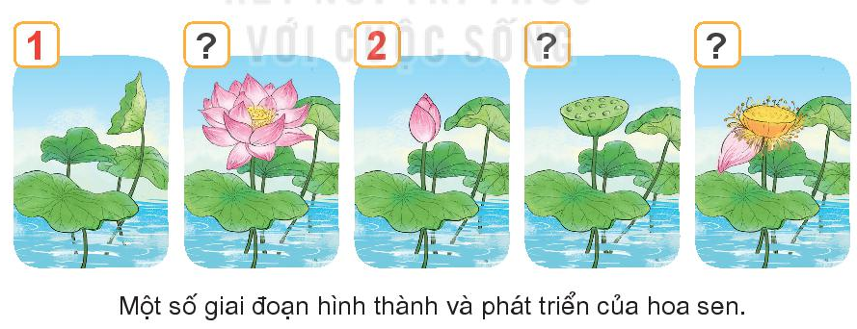

3
5
4

Slide 11
3
5
4
Đáp án: Việt được 10 điểm

Slide 12

Vận dụng - Trải nghiệm:

Slide 13


BÀI HỌC KẾT THÚC
CHÚC CÁC EM CHĂM NGOAN HỌC GIỎI

